Slide 1


Nouveaux supports à disposition
Rencontres Santé-Travail 2023
Version du 28 février 2023
Document susceptible d’être mis à jour

Slide 2
Sommaire
1
Communication sur les réseaux sociaux : bonnes pratiques et templates mis à disposition
2
Webinaire – arrière-plans RST mis à disposition
3
Signature de mail mise à votre disposition

Slide 3
1
COMMUNICATION SUR LES RÉSEAUX SOCIAUX :
BONNES PRATIQUES
ET TEMPLATES
MIS À DISPOSITION

Slide 4
Réseaux sociaux
Quelques bonnes pratiques Social Media
pour relayer un événement
Le premier réflexe sera de capitaliser sur les contenus publiés sur les réseaux sociaux de Présanse, ainsi que des autres SPSTI.
N’hésitez pas aussi à créer vos propres contenus. Selon la nature de l’événement que vous choisirez de mettre en place, réfléchissez en amont aux possibilités de communication qu’il offre le jour J sur les réseaux sociaux :
  Webinaires : partage de citations, relais de courts extraits, replays
  Conférence / table ronde : livetweet, mini-interview
  Stands thématiques, actions de sensibilisation : publication de photos illustrant au mieux les interactions avec votre public
  Exposition : visuels de qualité des différents éléments exposés + photos du public lors de l’inauguration
  Supports vidéos : les formats vidéos courts (moins d’1 ou 2min) sont à privilégier sur les réseaux sociaux
Utiliser le hashtag #LaPréventionEnActions permet de regrouper l’ensemble de vos publications et celles de Présanse autour d’un seul et même sujet.
Il est aussi intéressant d’utiliser le hashtag dédié aux Rencontres Santé-Travail 2023 pour valoriser l’événement : #RST2023
Vous souhaitez communiquer sur les réseaux sociaux à l’occasion des RST ? L’ensemble des bonnes pratiques est répertorié dans le « guide méthodologique » disponible sur le serveur partagé dédié aux RST, dossier « guides pratiques ».

Slide 5


Posts réseaux sociaux
Vous pouvez personnaliser et publier sur vos réseaux sociaux (LinkedIn, Twitter et Facebook) le visuel principal des RST 2023. La maquette vous a été transmise en fichier source, jpg, pdf et pptx sur le serveur partagé. Vous pourrez la personnaliser en indiquant :
le nom/logo de votre service
le programme de votre événement
.

Slide 6
Templates LinkedIn sur Canva
Templates sur Canva
Nous mettons également à votre disposition des templates de visuels LinkedIn en lien avec l’événement (que vous pouvez toutefois publier sur d’autres réseaux sociaux si vous le souhaitez), dans un dossier partagé sur Canva.
Ces visuels personnalisables représentent plusieurs cas de figure : en amont de l’événement, pendant, et après (voir slide suivante).
En amont :
  Annoncer votre participation
  « Mon SPSTI participe aux #RST2023 »
  Le jour de l’événement physique :
  « Nous sommes prêts à vous accueillir de 14h à 18h lors de portes ouvertes organisées à l’occasion des Rencontres Santé-Travail 2023 »
Pendant :
  Template de citation, avec ou sans photo
  Template d’intervention filmée (prévoir des sous-titres avant d’uploader la vidéo sur Canva)
Après :
  Retour en images (photos)
  Retour en images (vidéo)
  Si vous souhaitez accéder à ces templates, merci de nous le faire savoir par retour de mail afin que nous puissions vous ajouter à l’équipe sur Canva.
!

Slide 7

Templates LinkedIn sur Canva
Templates sur Canva
Nom du fichier : « Templates LinkedIn SPSTI - RST 2023 »
Plusieurs modèles sont mis à votre disposition, selon les cas de figure. Ci-dessous des exemples.
Y a-t-il d’autres cas de figure pour lesquels vous souhaiteriez un template ? N’hésitez pas à nous faire remonter vos remarques !

Slide 8
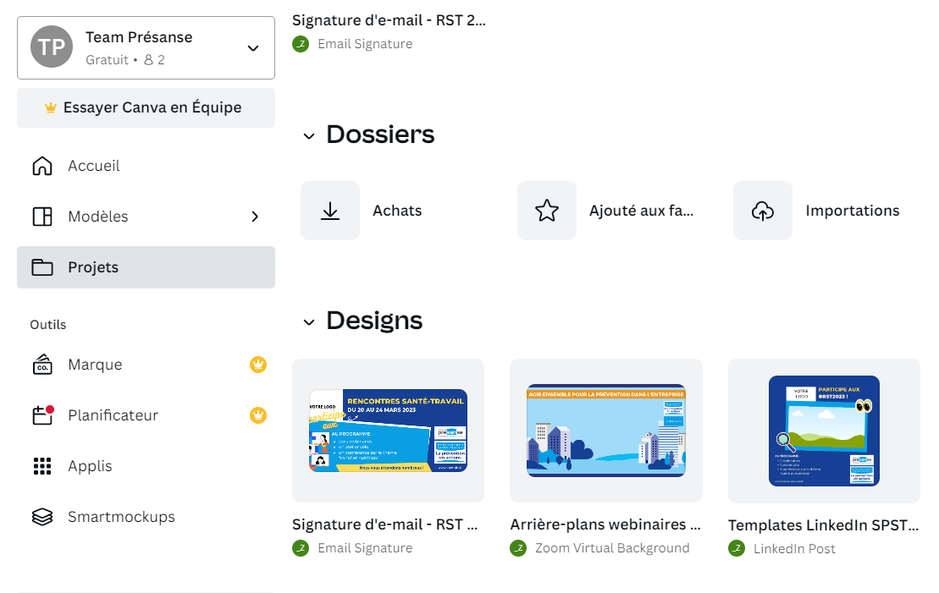
Templates LinkedIn sur Canva
Accéder aux templates
sur Canva
Une invitation à rejoindre la « Team Présanse » vous sera envoyée par mail (Canva sera l’émetteur, merci de vérifier vos Spams).
Cliquez dessus, votre navigateur s’ouvrira sur la page de connexion à Canva et il vous sera demandé de vous connecter via une adresse mail. Après vous être authentifié(e), vous aurez accès aux différents templates mis à disposition. Vérifiez d’abord que vous êtes bien sur « Team Présanse » (1), puis cliquez sur « projets » (2). Vous verrez apparaître les différents designs proposés (3).
1
2
3

Slide 9
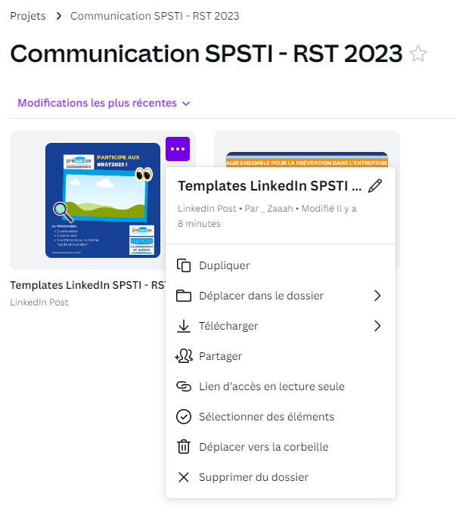
Templates LinkedIn sur Canva
Accéder aux templates
sur Canva
Veuillez ne rien modifier sur ces fichiers. Ils servent de base afin que tout le monde puisse consulter les différents visuels proposés.
Si vous souhaitez utiliser les templates LinkedIn, merci de dupliquer ce fichier, et renommer le nouveau fichier avec le nom de votre SPSTI. Vous pourrez alors modifier les templates avec vos informations, directement depuis Canva.
Exemple : « AISMT13 – Templates LinkedIn »

Slide 10
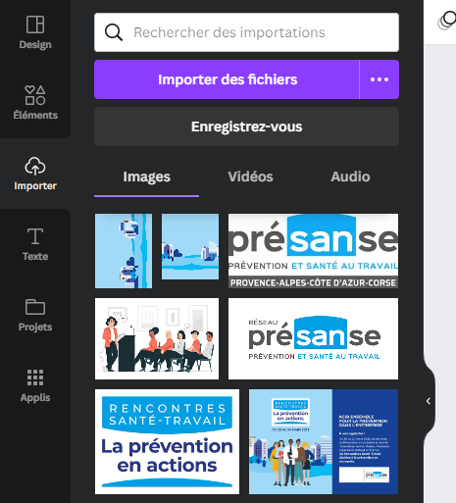
Templates LinkedIn sur Canva
Utiliser les templates
sur Canva (1)
Une fois le nouveau fichier à votre nom créé, repérez les templates que vous souhaitez utiliser.
Notez que les textes pré-insérés sont génériques, vous êtes invités à les modifier avec vos propres contenus / informations.
Modifiez / remplissez les blocs de texte/visuels avec vos propres contenus.
Pour ajouter vos propres médias :
  Allez dans le menu de gauche, cliquez sur « importer », et glissez-déposez les médias (photos, vidéos) que vous souhaitez inclure dans les espaces correspondants (images ou vidéos).

Slide 11
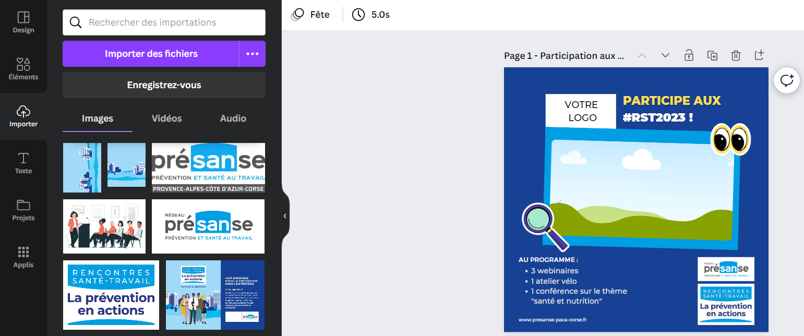
Templates LinkedIn sur Canva
Utiliser les templates
sur Canva (2)
Vous n’avez plus qu’à glisser-déposer votre média vers l’espace réservé à celui-ci sur le template (voir un exemple ci-dessous), et insérer vos logos aux emplacements indiqués (vous pouvez facilement redimensionner vos images depuis Canva).
Glisser-déposer votre média ici

Slide 12
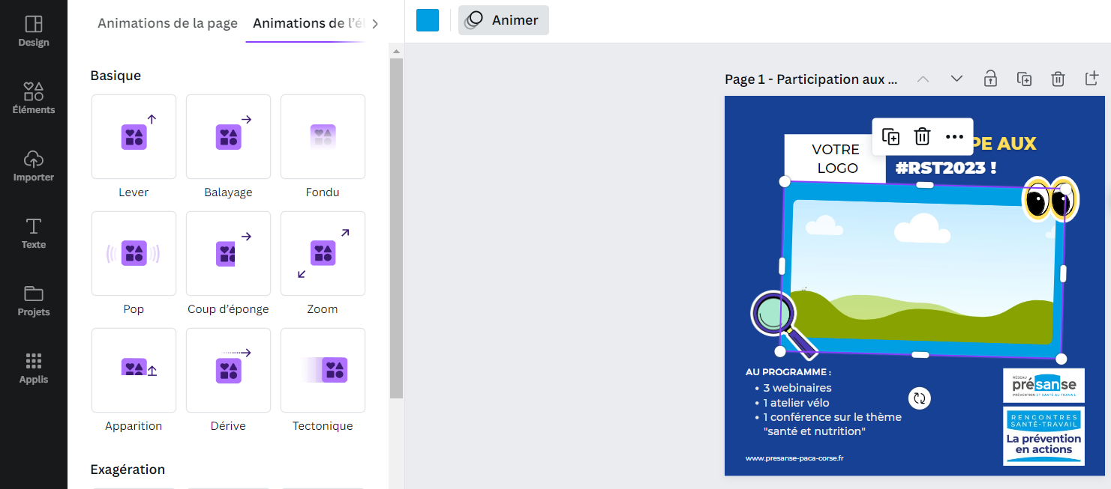
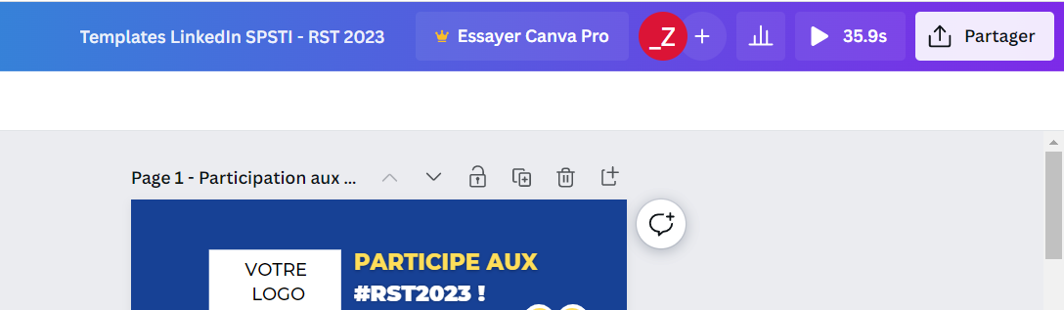
Templates LinkedIn sur Canva
Utiliser les templates
sur Canva (3)
Vous noterez que les templates sont animés. Si vous souhaitez modifier l’animation de vos publications, sélectionnez l’élément à animer et cliquez sur « animer » dans la barre du haut.
Pour visionner le rendu final de vos visuels, cliquez sur le bouton en haut à droite :

Slide 13
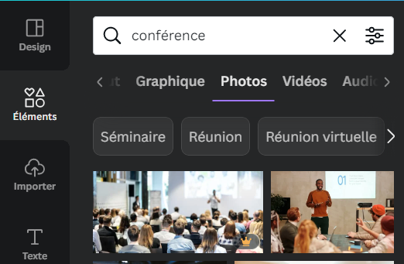
Templates LinkedIn sur Canva
Utiliser les templates
sur Canva (4)
N’hésitez pas à consulter de nombreux tutoriels disponibles sur Youtube pour prendre en main cet outil.
  Ex : https://youtu.be/l2Irw2Q0c2M?t=171
  Ex : https://youtu.be/oS0EExHVclU?t=1430
  …
Si vous utilisez les médias disponibles sur Canva, attention, certains sont payants, tout comme certaines fonctionnalités (l’option payante est représentée par une petite couronne, voir ci-dessous).
Merci de ne pas modifier la structure des posts. L’idée étant d’avoir, si vous le souhaitez, une communication avec une identité visuelle commune autour des RST.
Toutefois, vous êtes libre d’adapter les contenus, les stickers à votre convenance.

Slide 14
Templates LinkedIn sur Canva
Identité visuelle commune autour des RST sur les réseaux sociaux
Merci de ne pas modifier la structure des visuels. L’idée étant d’avoir, si vous le souhaitez, une communication avec une identité visuelle commune autour des RST.
Toutefois, vous êtes libres d’adapter les contenus textes, visuels, stickers etc. à votre convenance.
Si vous souhaitez créer d’autres visuels en réutilisant ce thème, merci de garder les couleurs dominantes (bleu foncé, bleu Présanse, jaune) et le style graphique.
Si vous avez des questions, n’hésitez pas à revenir vers nous ! ☺
Références des couleurs sur Canva :
Bleu foncé : #174195
Jaune : #FFDE59
Bleu Présanse : #0A9EE3

Slide 15
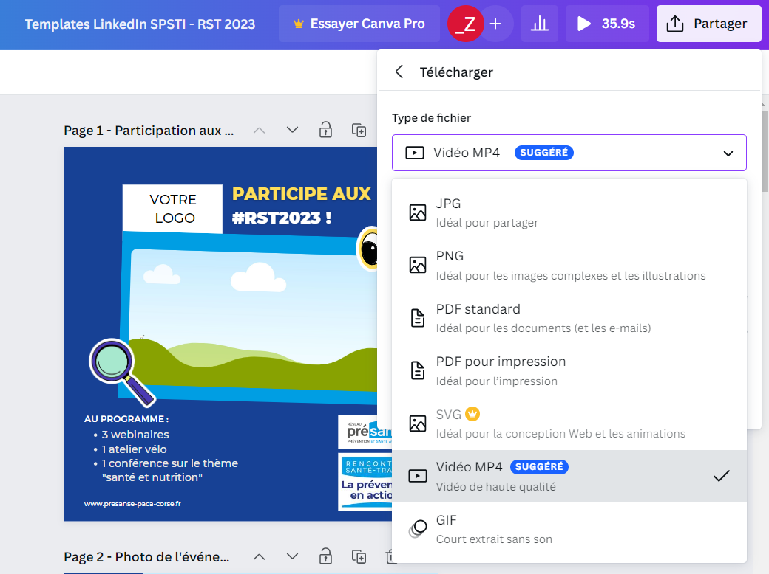
Templates LinkedIn sur Canva
Télécharger ses templates une fois modifiés (1)
Cliquez sur le bouton Partager en haut à droite, puis télécharger.
Comme les templates sont animés, un téléchargement au format vidéo est nécessaire. Pour ce faire, deux options s’offrent à vous :
Le template animé ne comprend pas de son : un simple téléchargement au format GIF est suffisant.
Le template dispose de son (extrait d’intervention ou autre) : téléchargez-le au format vidéo mp4.

Slide 16
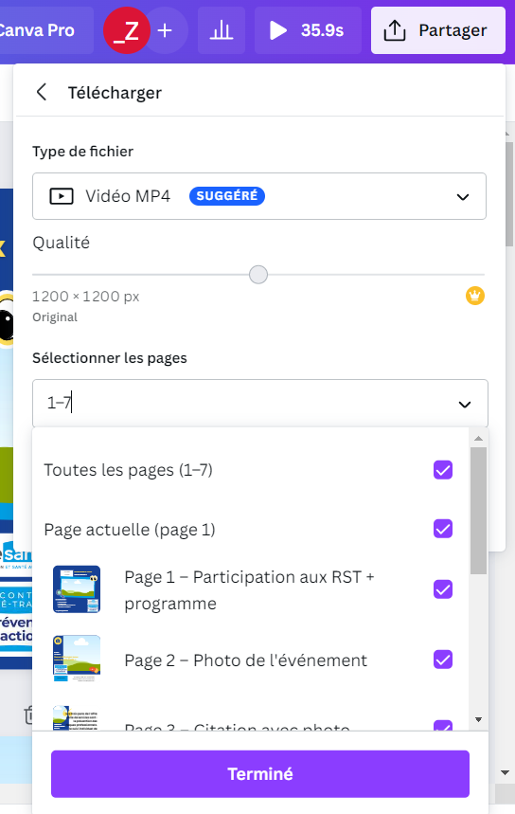
Templates LinkedIn sur Canva
Télécharger ses templates une fois modifiés (2)
Sélectionnez les templates que vous souhaitez télécharger :

Slide 17
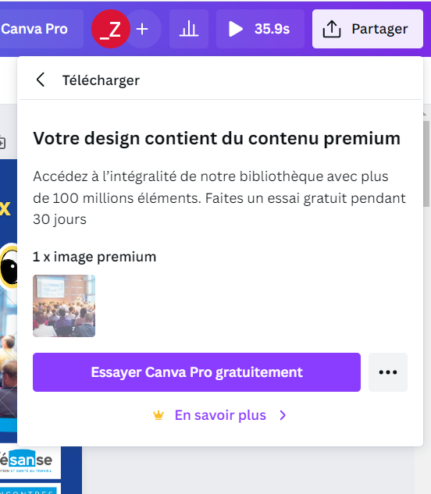
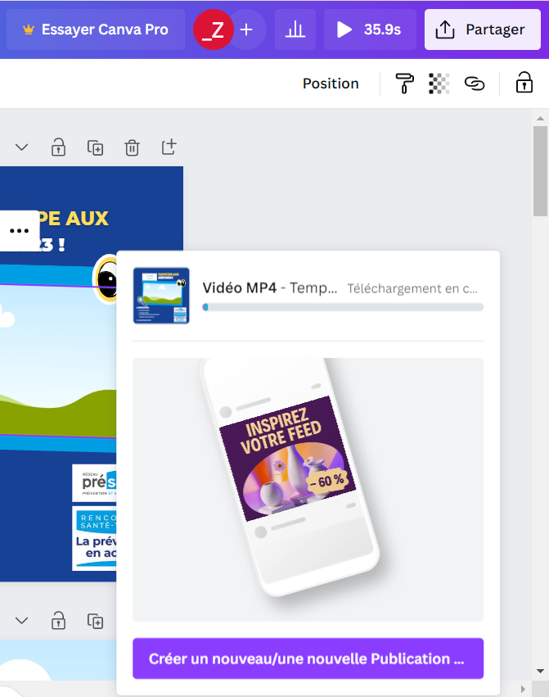
Templates LinkedIn sur Canva
Télécharger ses templates une fois modifiés (3)
Vérifiez qu’aucun média payant de Canva n’a été ajouté à vos templates. Si c’est le cas, cette fenêtre ci-contre s’affichera.
Il faudra alors changer le média payant utilisé.
Si ce n’est pas le cas, votre téléchargement se lancera automatiquement en cliquant sur « télécharger ». Une fenêtre apparaîtra en bas de page à droite avec la progression du téléchargement.

Slide 18
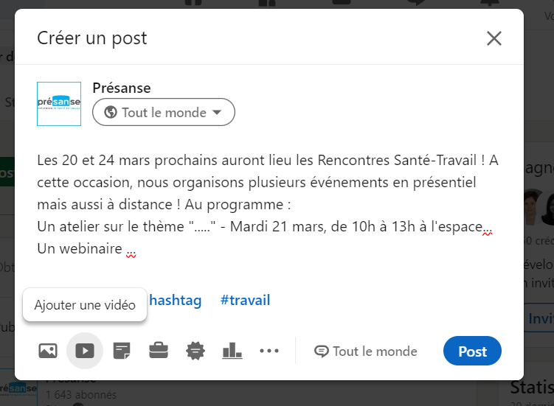
Templates LinkedIn sur Canva
Publier sur LinkedIn
Après avoir rédigé le texte qui accompagnera le visuel, cliquez sur « Ajouter une photo » si vous avez téléchargé votre fichier au format GIF, ou sur « ajouter une vidéo » si vous avez téléchargé votre fichier au format vidéo MP4.
VOTRE SPSTI

Slide 19
2
WEBINAIRE – ARRIÈRE-PLANS RST MIS À DISPOSITION

Slide 20
Animation d’un webinaire
Vous allez animer un webinaire à l’occasion des RST ? Une liste des bonnes pratiques est répertoriée dans le « guide méthodologique » disponible sur le serveur partagé dédié aux RST, dossier « guides pratiques ».

Slide 21
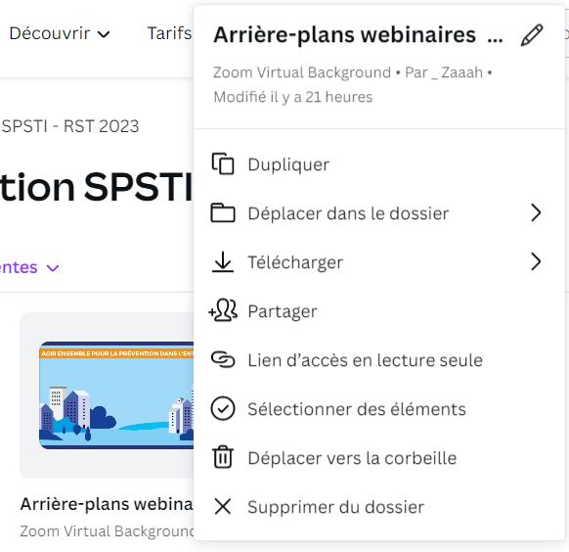
Arrière-plans webinaire
Mise à disposition d’arrière-plans pour vos webinaires sur
Canva (1)
Dans le dossier « Communication SPSTI - RST 2023 » sur Canva, vous trouverez un fichier contenant des propositions d’arrière-plans sur le thème des RST, que vous pouvez utiliser lors de vos webinaires (cf slides 8-9 pour voir comment accéder aux templates).
Si vous souhaitez utiliser ces arrière-plans, merci de dupliquer le fichier « arrière-plans webinaires – RST 2023 – partagé » et renommer le nouveau fichier avec le nom de votre SPSTI.
!
  Si vous souhaitez accéder à ces templates, merci de nous le faire savoir par retour de mail afin que nous puissions vous ajouter à l’équipe sur Canva (si accès non demandé pour les templates LinkedIn)

Slide 22
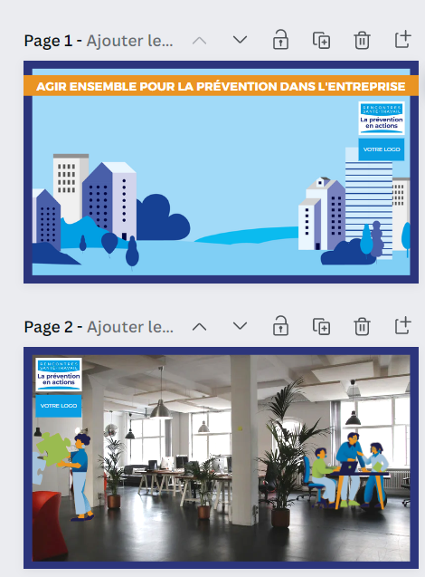
Arrière-plans webinaire
Mise à disposition d’arrière-plans pour vos webinaires sur
Canva (2)
Vous pouvez ainsi modifier les templates et y intégrer notamment votre logo sous celui des RST.
Cf slides 10-11 pour insérer un média sur Canva.

Slide 23
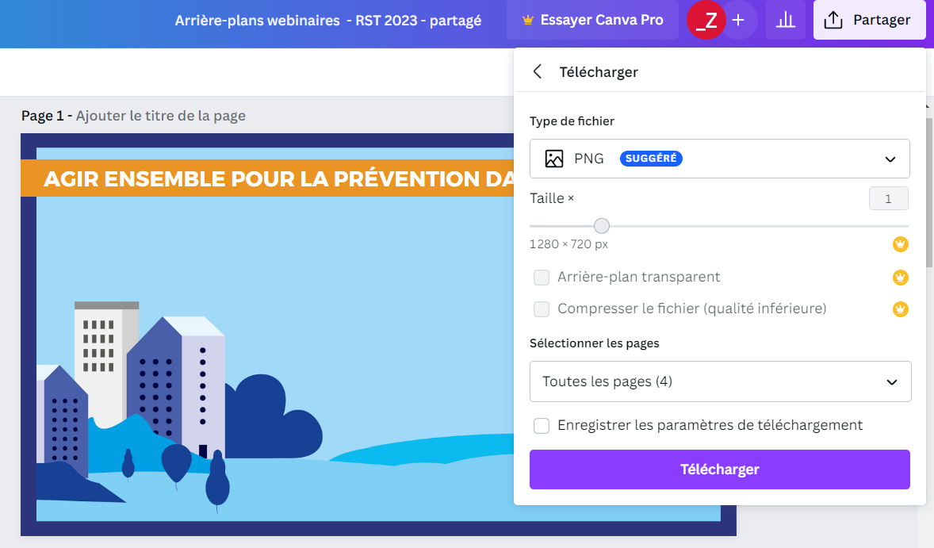
Arrière-plans webinaire
Mise à disposition d’arrière-plans pour vos webinaires sur
Canva (3)
Pour télécharger votre arrière-plan modifié, cliquez sur « partager » en haut à droite, puis « télécharger ». Ensuite, sélectionnez le format (privilégiez le format png pour une meilleure qualité de l’image), sélectionnez les fonds que vous souhaitez télécharger, et enfin, cliquez sur télécharger.

Slide 24
3
SIGNATURE DE MAIL
MISE À VOTRE DISPOSITION

Slide 25

Signature de mail
Une signature de mail promouvant l’événement vous est également proposée. Dans le dossier « Team Présanse » sur Canva, vous trouverez un fichier nommé « signature d’e-mail - RST 2023 - partagé », que vous pouvez personnaliser et utiliser comme signature d’e-mail (cf slides 8-9 pour voir comment accéder aux templates sur Canva).
Si vous souhaitez l’utiliser, merci de dupliquer le fichier « signature d’e-mail – RST 2023 – partagé » et renommer le nouveau fichier avec le nom de votre SPSTI.
Vous pourrez ensuite, sur ce nouveau fichier, personnaliser votre signature avec vos informations.
!
  Si vous souhaitez accéder à ces templates, merci de nous le faire savoir par retour de mail afin que nous puissions vous ajouter à l’équipe sur Canva (si accès non demandé pour les templates LinkedIn ou les arrière-plans pour webinaires)

Slide 26
Merci !

